Slide 1
Localiza Seminovos • Treinamento de Consultores de Vendas
Pare de mandar ficha no escuro. Pergunte ao banco antes.
O novo botão “Simule com os bancos” mostra, em 1 minuto, se o cliente tem chance de aprovação — e quanto de crédito ele tem — antes de você mandar a ficha.
Nova Jornada PDV — Simulador de Financiamento
Material de treinamento — uso interno
Duração: 20 minutos | Setas ← → para navegar

Slide 2
Roteiro de hoje
Em 20 minutos você vai sair daqui sabendo usar o simulador — e sabendo por que ele vende mais
1
O problema que você vive todo dia
A novela do “será que passa?” e quanto ela custa do seu bolso
2
O que mudou na tela
Os 3 passos do novo simulador, print por print
3
Como usar o resultado para vender
Sinal verde, sinal amarelo e o que fazer em cada um
4
O que falar para o cliente
Frases prontas e respostas para as perguntas mais comuns
5
Como começar amanhã
3 regras de ouro e o checklist de 30 segundos
Uma única mensagem para levar: simular antes é mais rápido do que tentar de novo depois.
2

Slide 3
1. O problema — como é hoje
Hoje você só descobre se o cliente passa depois de mandar a ficha — e aí já foi tempo do cliente e o seu
🚗
🖥️
📨
⛔
🔁
1. Cliente escolhe
2. Você simula
3. Manda a ficha
4. Negado
5. Tenta de novo
Ele gosta de um carro e senta com você
A tela mostra mais ou menos o valor da parcela
E só resta esperar a resposta do banco
Sem dizer o porquê e sem dizer o que mudar
Muda a entrada no chute e manda outra ficha
↺ E volta para o passo 2. De novo. E de novo. Até o cliente cansar e ir embora.
❓
😕
⏳
Você não sabe
O cliente não sabe
Quem paga é o seu tempo
A tela de hoje mostra a parcela, mas não diz se o banco vai aprovar. Você aperta “Simular” no escuro.
Ele ouve “negado” sem entender o motivo. Perde a confiança na loja e vai olhar na concorrência.
Cada rodada de ficha come minutos do seu atendimento — e enquanto isso outro cliente espera.
3

Slide 4
1. O problema — quanto custa
Cada ficha negada não é só um “não”: é o seu tempo, o seu atendimento e a sua comissão indo embora
Tentativas por cliente
Tempo por tentativa
Clientes que desistem
__ fichas
__ min
__ %
Quantas vezes você manda ficha do mesmo cliente até saber se ele passa? Cada uma delas custa espera.
Preencher, mandar, esperar, explicar para o cliente e começar tudo de novo. É tempo que não vira venda.
Cliente que ouve “negado” duas vezes normalmente não volta. Ele não some do sistema, ele some da loja.
🕐
🤝
💸
Menos atendimentos no dia
Desgaste com o cliente
Venda que era possível e não saiu
Se cada cliente ocupa 3 rodadas de ficha, você atende menos gente. Menos gente atendida é menos carro vendido.
Você promete “vou tentar aqui pra você” e não sai. A conversa esfria e o argumento de venda morre.
Muita ficha negada só precisava de um pouco mais de entrada. Sem informação, ninguém propôs isso ao cliente.
O problema nunca foi o cliente ser ruim. O problema é descobrir tarde demais o que dava para ajustar.
4

Slide 5
2. O que mudou
Agora dá para perguntar aos bancos antes — e a resposta vem na hora, com o cliente ainda sentado na sua frente
1. Tem chance ou não tem?
O sistema responde alta ou baixa probabilidade de aprovação para aquele CPF.
Um botão novo na tela que você já usa
Não é sistema novo. É o mesmo Simulador de Financiamento, com o botão “Simule com os bancos”.
Consulta 5 bancos de uma vez, com uma pré-análise de verdade, e não um chute.
2. Quanto de crédito ele tem?
Leva cerca de 1 minuto e usa os mesmos dados que você já pediria para montar a ficha.
Quando a chance é alta, aparece o valor de crédito disponível para o cliente.
Não é ficha. É uma consulta prévia para você saber o terreno antes de andar nele.
Itaú
Santander
BV
Banco PAN
Bradesco
3. O que dá para mudar?
Quando a chance é baixa, o sistema sugere o ajuste — normalmente a entrada.
De “mandar ficha e torcer” para “consultar, ajustar e só então mandar a ficha certa”.
5

Slide 6
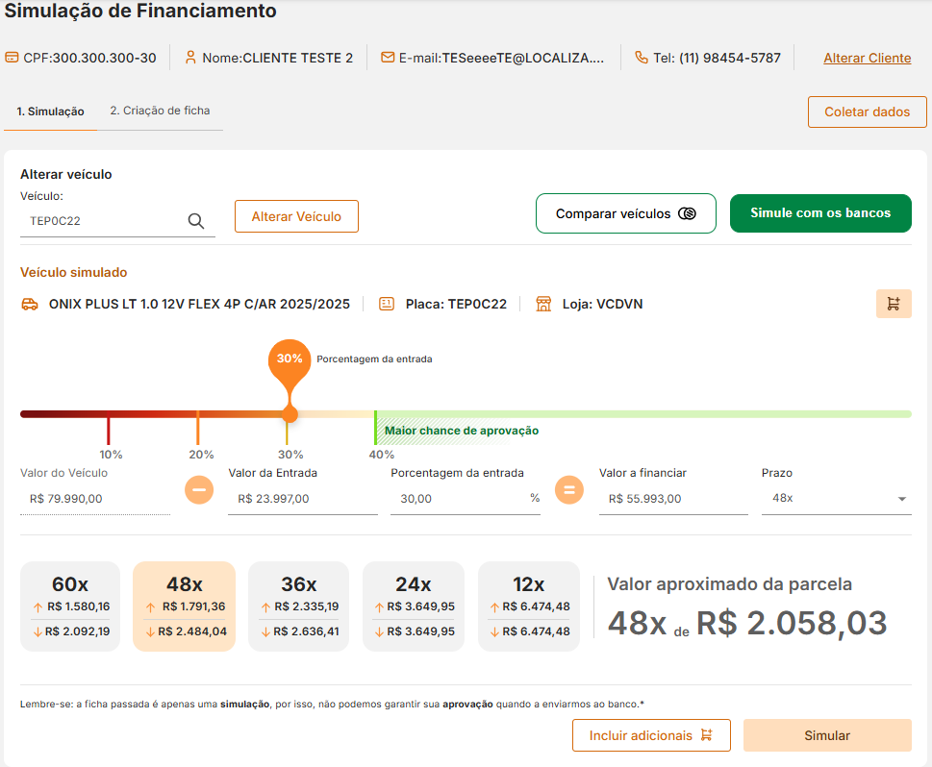
2. Passo a passo — Passo 1 de 3
Passo 1: na mesma tela de sempre, clique em “Simule com os bancos”
Onde fica o botão
É o botão verde no alto da tela, ao lado de “Comparar veículos”.
Faça isso antes de brincar com a entrada e o prazo. Primeiro descobre a chance, depois monta a proposta.
A régua colorida da entrada continua ali: vermelho é entrada baixa, verde é maior chance de aprovação.
O botão laranja “Simular” continua fazendo o de sempre — o que muda o jogo é o botão verde.
Regra prática: o botão verde vem antes do botão laranja.
6

Slide 7
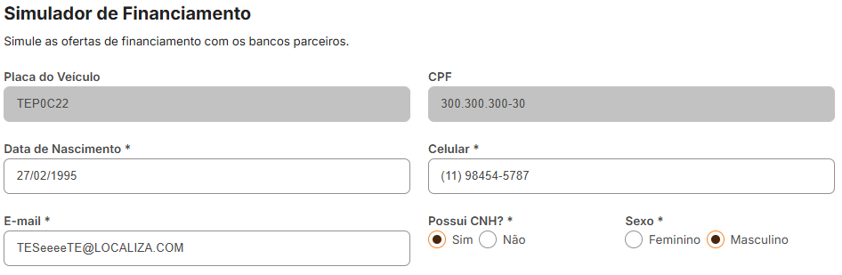

2. Passo a passo — Passo 2 de 3
Passo 2: preencha os dados básicos do cliente — são os mesmos que você já pediria para a ficha
O que pedir ao cliente
✓
Placa e CPF já vêm preenchidos da tela anterior.
✓
Você digita data de nascimento, celular, e-mail, se tem CNH e o sexo.
✓
Confira o CPF com calma: CPF errado joga fora a consulta inteira.
✓
Clique e aguarde: o sistema envia para Itaú, Santander, BV, PAN e Bradesco ao mesmo tempo.
Fale isso para o cliente enquanto preenche: “São os mesmos dados da ficha. A diferença é que agora a resposta vem na hora, e não daqui a pouco.”
Nada de dado novo, nada de papel a mais. É o mesmo esforço, só que na ordem certa.
7

Slide 8
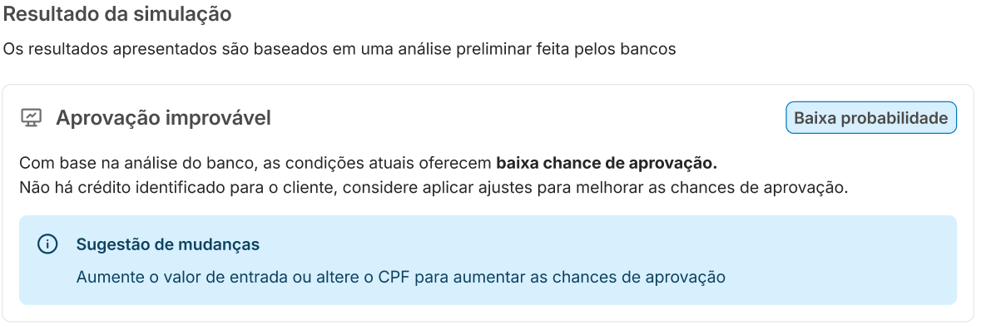
2. Passo a passo — Passo 3 de 3 (resultado A)
Sinal amarelo: “baixa probabilidade” não quer dizer “não”. Quer dizer “assim não”.
Baixa probabilidade
Você acabou de ganhar 3 alavancas
Aumentar a entrada. É o ajuste que mais muda o resultado — a régua verde da tela mostra a faixa boa.
Trocar o CPF. Cônjuge, familiar, sócio ou a empresa do cliente podem ter um perfil melhor.
Mudar o carro. Um veículo de valor menor pede menos crédito e cabe no que o banco aceita.
Ajustou? Simule de novo ali mesmo, com o cliente do lado, até chegar ao sinal verde.
Antes você dizia “foi negado”. Agora você diz: “desse jeito não passa — mas com R$ X de entrada passa”.
8

Slide 9
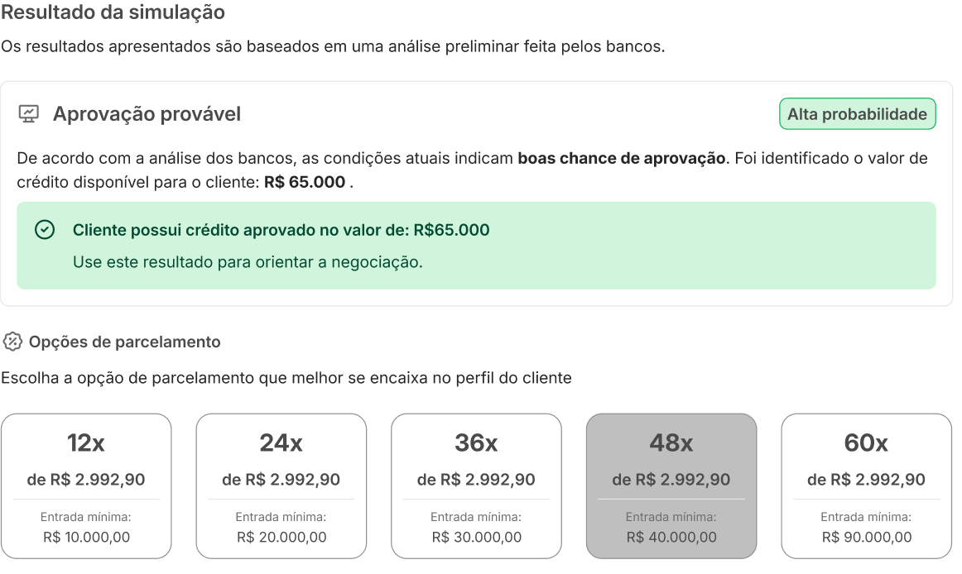
2. Passo a passo — Passo 3 de 3 (resultado B)
Sinal verde: além do “provável”, o sistema entrega o valor de crédito do cliente
Alta probabilidade
Três informações que valem ouro
✓
Chance alta de aprovação para aquele CPF — pode seguir com segurança.
✓
O valor de crédito disponível (no exemplo, R$ 65.000). Esse é o tamanho do bolso do cliente.
✓
A melhor faixa de entrada e as opções de parcela — 12x a 60x, com a entrada mínima de cada uma.
Ao clicar na parcela, você confirma o valor exato que o banco retornou e leva isso direto para a proposta.
O sistema não diz só “pode”. Ele diz “pode até aqui” — e é com esse número que você negocia.
9

Slide 10
3. Como usar para vender
A maior mudança não é na tela: é você vender a partir do crédito do cliente, e não do carro que ele apontou
Como era
Como fica
O que você faz com isso
Cliente: “Quero esse aí de R$ 79.990.” Você: “Vou mandar a ficha e a gente vê.” Ficha 1: negado. Ficha 2: negado. Uma hora de atendimento e nenhuma venda.
Você simula em 1 minuto e vê: crédito disponível de R$ 65.000, com entrada mínima de R$ 10.000 no plano de 12x. Agora você sabe exatamente o tamanho da conversa antes de abrir a boca.
Caminho 1: mantém o carro e sobe a entrada até a faixa verde. Caminho 2: leva o cliente a um carro que cabe nos R$ 65.000 — e fecha hoje. Nos dois, a venda acontece no mesmo atendimento.
🎯
🗣️
⚡
Mostre o carro certo
Negocie com número
Feche na hora
Com o crédito na mão, você para de mostrar veículo que o banco nunca ia financiar.
“O banco liberou R$ 65 mil” é muito mais forte do que “acho que dá”.
O cliente decide enquanto está quente, sem “depois eu te ligo”.
10

Slide 11
3. Como usar para vender
O mesmo atendimento, com outra ordem — e outra conversa
No atendimento | Como era antes | Como fica com o simulador
Primeira informação | Um valor aproximado de parcela | Chance de aprovação e valor de crédito do cliente
Quando você descobre | Depois de mandar a ficha e esperar | Em cerca de 1 minuto, com o cliente na sua frente
Se der problema | “Negado”, sem saber o motivo | “Baixa probabilidade” + a sugestão do que ajustar
Ajuste de entrada | No chute, uma ficha por tentativa | Na hora, quantas vezes precisar, sem mandar ficha
Escolha do carro | O cliente aponta e você torce | Você mostra o que cabe no crédito aprovado
Ficha enviada | Várias, no escuro | Uma, já com as condições certas
A ficha deixa de ser o teste e passa a ser a confirmação de algo que você já sabe.
11

Slide 12
3. Como usar para vender
O que isso muda para você, na prática, no fim do dia
⏱️
👥
✅
💰
Menos tempo por cliente
Mais gente atendida
Menos “não” na sua cara
Mais venda fechada
Uma consulta de 1 minuto no lugar de várias rodadas de ficha e espera.
Tempo que sobra é tempo para o próximo cliente da loja — e para o próximo carro.
Você só manda ficha quando a chance já é boa. Menos recusa, menos desgaste.
Cliente que sai da loja sabendo o crédito dele fecha mais — e fecha na hora.
🛡️
📈
E a sua palavra vale mais
E o seu dia fica previsível
Você para de prometer o que não depende de você. Passa a falar com base no que o banco já respondeu — na frente do cliente.
Você sabe logo no começo do atendimento se aquele cliente é venda de hoje, venda de ajuste ou conversa para outro dia.
12

Slide 13
4. O que falar para o cliente
Três frases prontas: uma para começar, uma para o sinal amarelo, uma para o sinal verde
Na abertura
Sinal amarelo
Sinal verde
“Antes de mandar sua ficha, deixa eu consultar aqui com os bancos. Leva 1 minuto e a gente já vê o que dá pra fazer, sem você perder viagem.”
“Do jeito que está, os bancos não aprovam. Mas se a gente subir a entrada para R$ ____, a chance melhora bastante. Consegue chegar nesse valor?”
“Os bancos já indicaram crédito de R$ ____ para o seu CPF. Com esse valor, dá pra fechar esse carro hoje — quer ver as parcelas?”
Por que funciona: o cliente entende que você está poupando o tempo dele, não pedindo mais burocracia.
Por que funciona: é um número do banco, não seu. Dá segurança para o cliente decidir na hora.
Por que funciona: troca o “negado” por uma proposta concreta. O cliente sai com um caminho, não com um não.
Nunca diga “vai ser difícil pra você”. Diga “assim não passa, mas assim passa” — e mostre a tela.
13

Slide 14
4. O que falar para o cliente
As perguntas que você vai ouvir — e a resposta curta para cada uma
Isso não dá mais trabalho pra mim?”
1 minuto de consulta agora evita 2 ou 3 fichas negadas depois. O trabalho não aumenta, ele sai de cima de você.
“
O cliente não vai querer passar os dados.”
São os mesmos dados da ficha. A diferença é que agora ele recebe uma resposta na hora, em vez de esperar.
“
E se o banco mudar de ideia depois?”
É uma pré-análise: serve para você negociar com base em dado, não em achismo. Ao clicar na parcela, você confirma o valor exato que o banco retornou.
“
Eu já sei de olho quem passa e quem não passa.”
Talvez a chance sim. Mas o valor de crédito do cliente você não tem como saber de cabeça — e é ele que define qual carro você mostra.
“
Deu baixa probabilidade. Acabou?”
Não. Ajuste a entrada, teste outro CPF ou outro carro e simule de novo, ali mesmo, quantas vezes precisar. Não custa ficha.
“
14

Slide 15
5. Como começar amanhã
Três regras de ouro para todo atendimento com financiamento
1
2
3
Nunca mande ficha sem simular antes
Nunca diga “não vai passar”
Nunca deixe o cliente sair sem o número dele
Diga “assim não passa — vamos ajustar”. E mostre na tela o que muda.
O botão verde vem sempre antes do botão laranja. Sem exceção.
Se saiu sabendo o crédito que tem, ele volta. Se saiu com um “negado”, ele não volta.
30 segundos antes de cada ficha: conferi o CPF e a data de nascimento?
Simulei com os bancos e li o resultado junto com o cliente?
Se deu amarelo, testei pelo menos um ajuste de entrada antes de desistir?
Se deu verde, falei o valor do crédito em voz alta e mostrei as parcelas?
15

Slide 16
5. Como começar amanhã
O que a loja vai acompanhar — para todo mundo ver que simular antes dá resultado
__%
__
__%
__ min
__
Fichas enviadas com simulação prévia
Fichas por venda (quanto menor, melhor)
Taxa de aprovação das fichas enviadas
Tempo médio do atendimento com financiamento
Vendas fechadas por consultor no mês
Preencher com a base da loja/região antes da aplicação do treinamento. A leitura é sempre a mesma: quanto mais atendimentos começam pelo simulador, menos ficha se manda para chegar na mesma venda.
📅
🏆
Primeira semana
Primeiro mês
Meta simples: toda ficha de financiamento passa pelo simulador antes. O gerente acompanha na reunião diária.
Compare o seu próprio número: fichas por venda antes e depois. É a prova mais rápida de que funciona.
16

Slide 17
Simule antes. Mande uma ficha só. Venda no mesmo dia.
O botão “Simule com os bancos” está na sua tela a partir de agora. Use no próximo cliente que sentar com você — e veja a diferença já no primeiro atendimento.

